Slide 1
Муниципальное казенное дошкольное образовательное учреждение детский сад №1 «Дюймовочка»г.Дигора РСО-Алания
Мнемотаблицы
по заучиванию стихотворений
Составила старший воспитатель Гапбоева Ж.А.

Slide 4
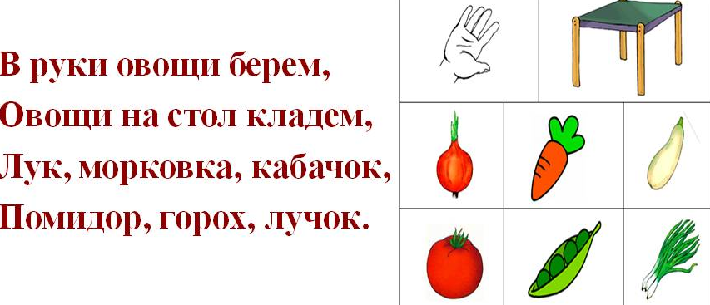

Slide 6
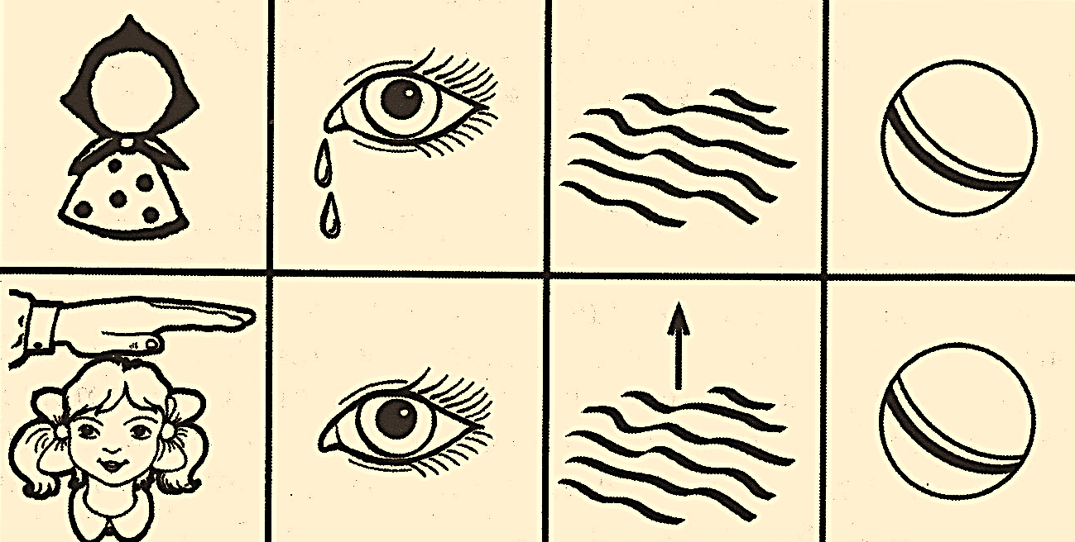

Slide 7
